Slide 1
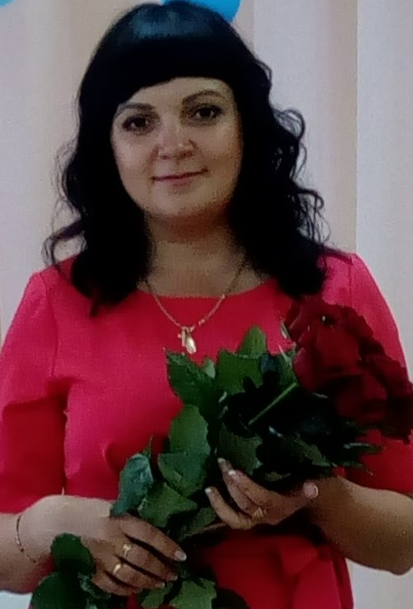
МИНИСТЕРСТВО ОБРАЗОВАНИЯ РЕСПУБЛИКИ МОРДОВИЯ
ПОРТФОЛИО
КУЗНЕЦОВОЙ АННЫ АЛЕКСАНДРОВНЫ
воспитателя Муниципального автономного дошкольного образовательного учреждения
Атяшевского муниципального района
Республики Мордовия
«Атяшевский детский сад комбинированного вида №1»

Slide 2
ОБЩИЕ СВЕДЕНИЯ Дата рождения: 17августа 1987 г. Образование:Мордовский государственный педагогический институт им. М. Е. Евсевьева, организатор-методист дошкольного образования и педагог-психолог. № ВСГ 2553915, дата выдачи 30.06.2009г. Педагогический стаж: 6лет Стаж работы в данном учреждении: 6лет Стаж работы в должности: 6лет Квалификационная категория: первая Дата последней аттестации: 23.03.2017г. Занимаемая должность: воспитатель Повышение квалификации: Программа «Современные подходы к организации образования дошкольников в новых условиях», в объёме 72ч., 22.10.2018г, ГБУ ДПО «МРИО» г. Саранск. Программа «Проектная и познавательно-исследовательская деятельность в ДОО», в объёме 36ч., 19.11.2021г, ГБУ ДПО РМ «ЦНППМ «Педагог 13.ру» г. Саранск.

Slide 3
Представление педагогического опыта «Развитие экологического воспитания дошкольников через дидактические игры»
https://ds1atsh.schoolrm.ru/sveden/employees/43024/377240/

Slide 4
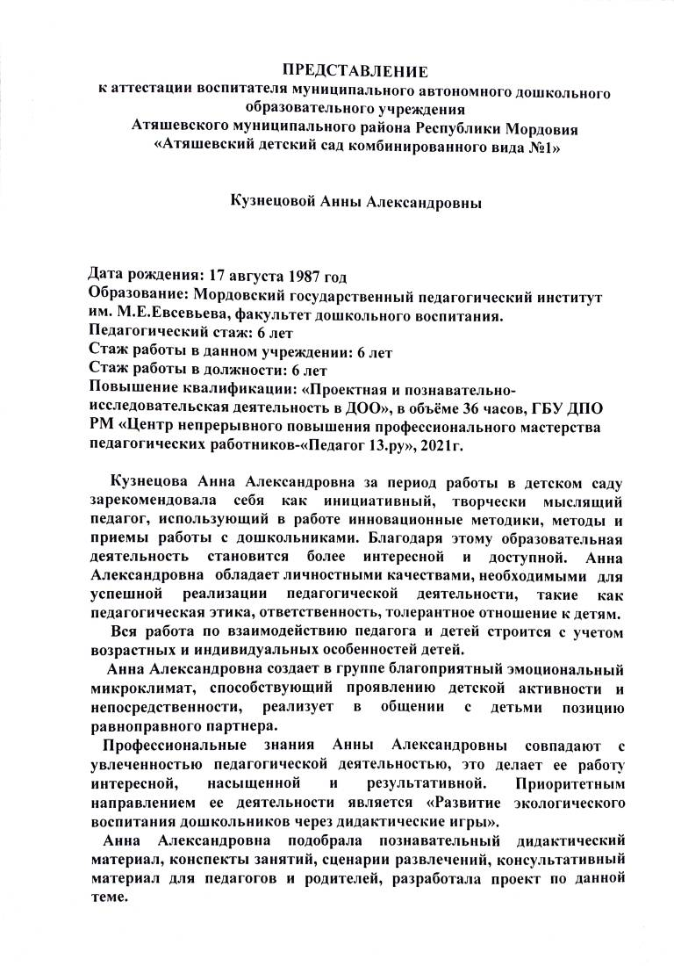
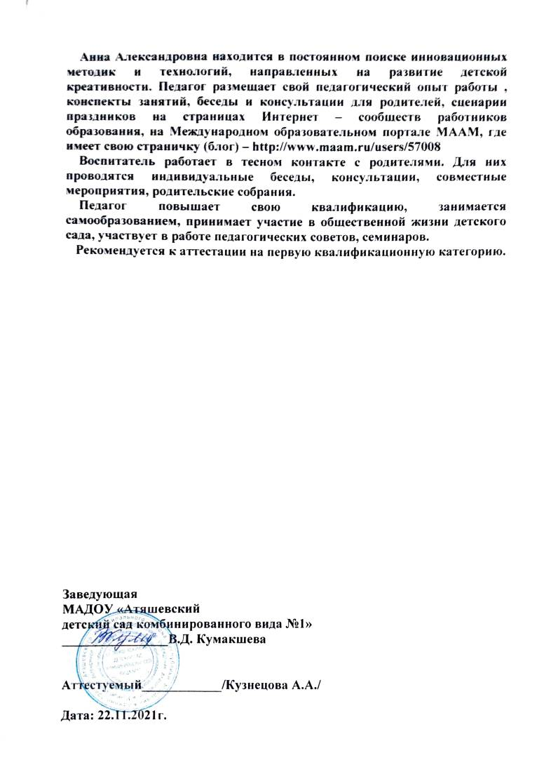

Slide 5
Участие в инновационной (экспериментальной) деятельности

Slide 6
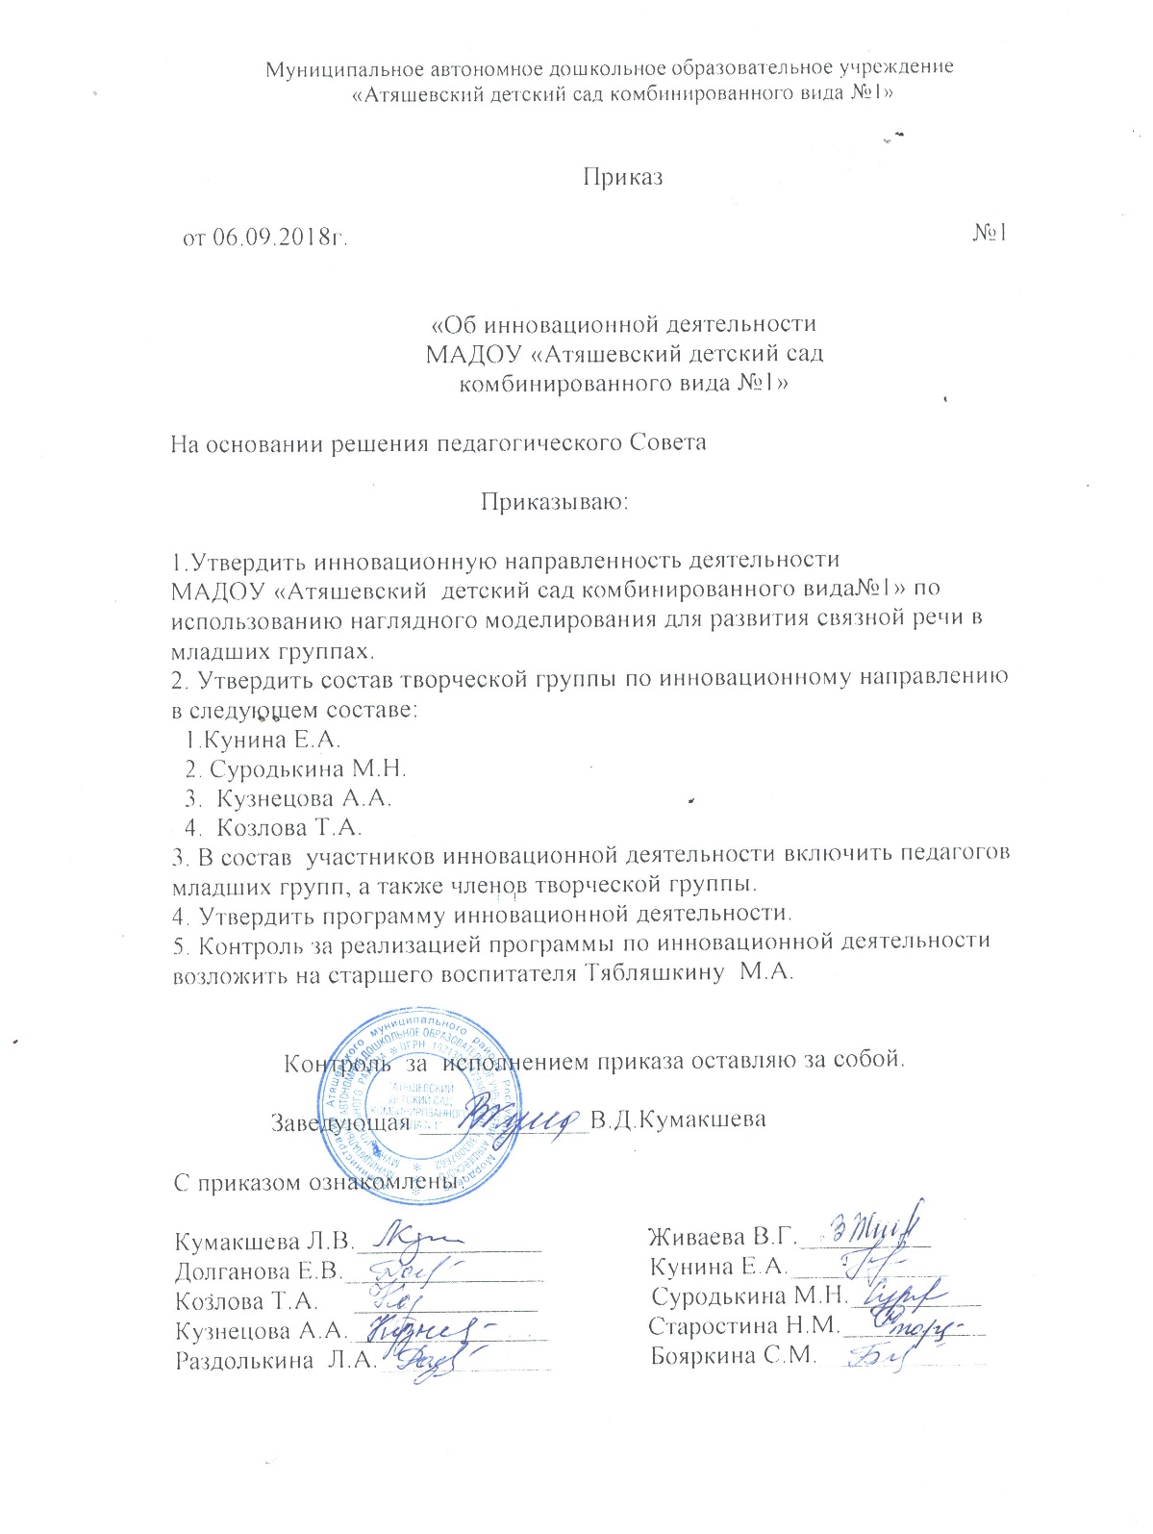
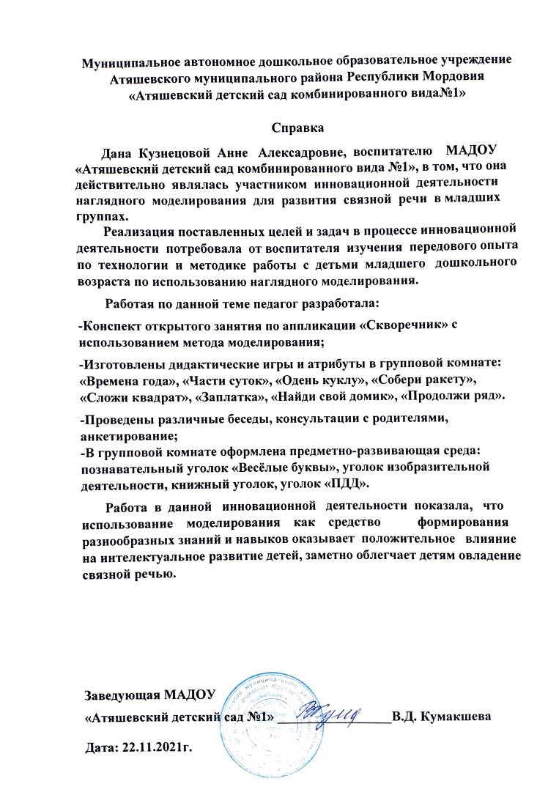
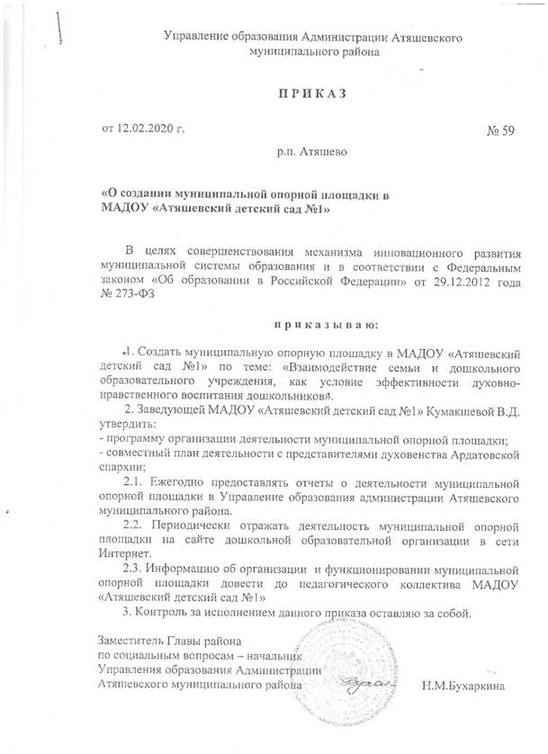

Slide 7
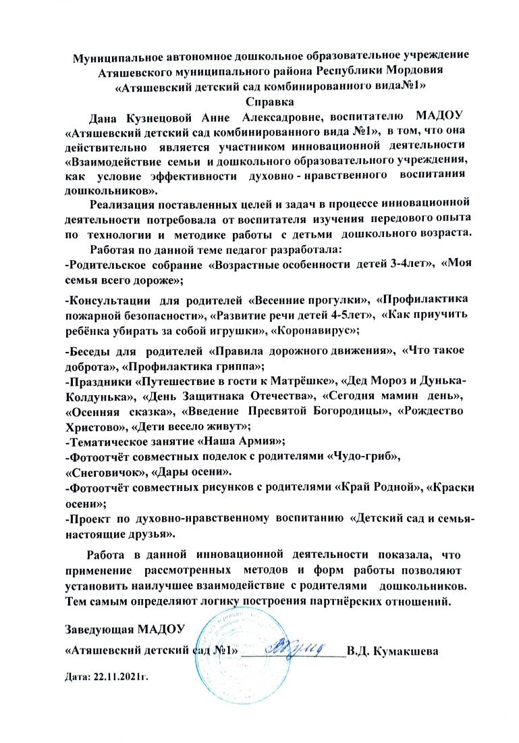

Slide 8
Наличие публикаций, включая интернет публикации

Slide 9
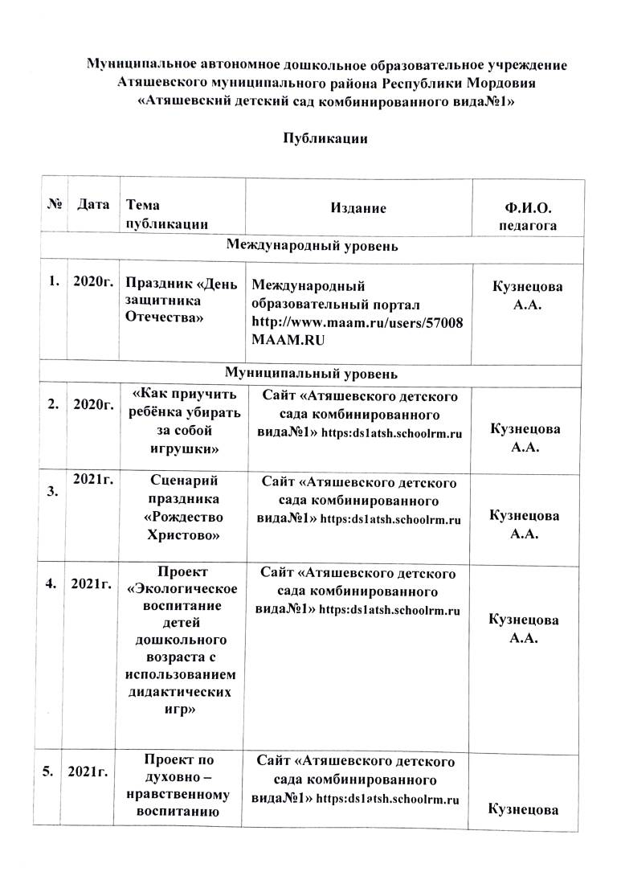
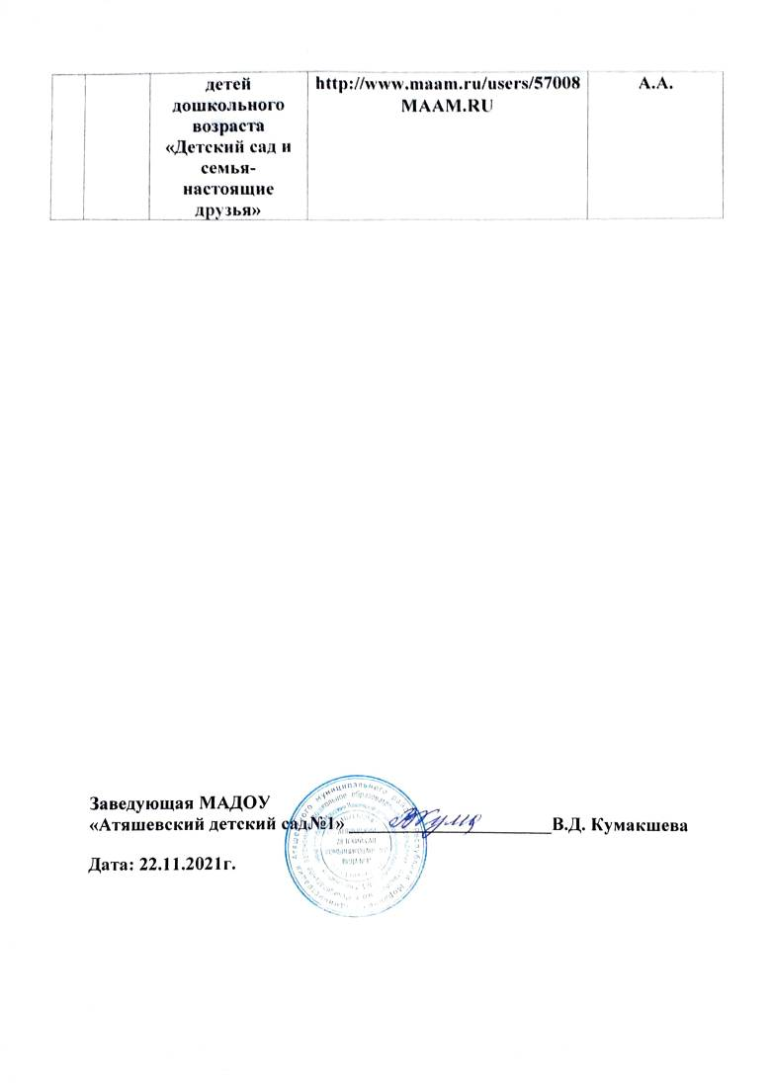

Slide 10
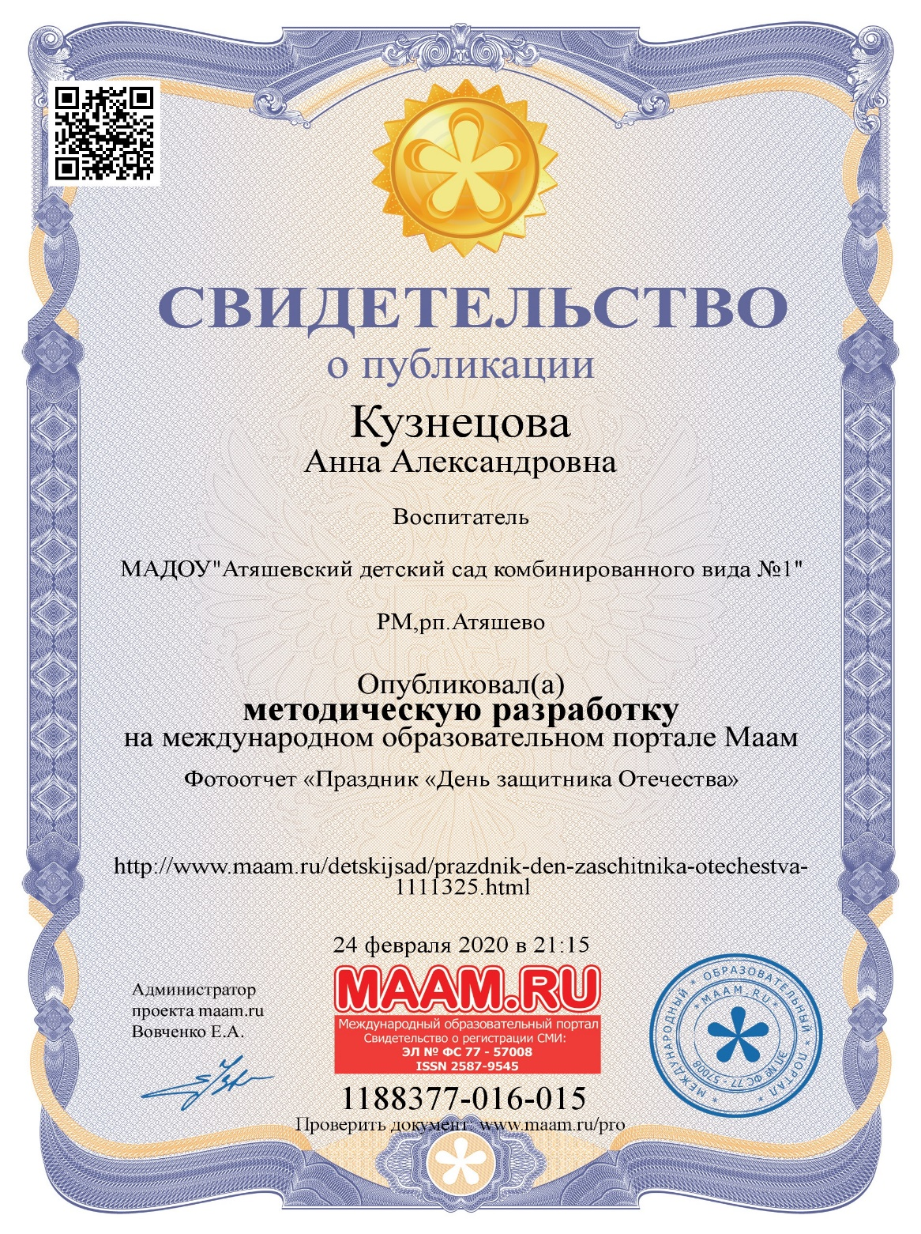

Slide 11
Результаты участия воспитанников в конкурсах, выставках, турнирах, соревнованиях, акциях, фестивалях

Slide 12
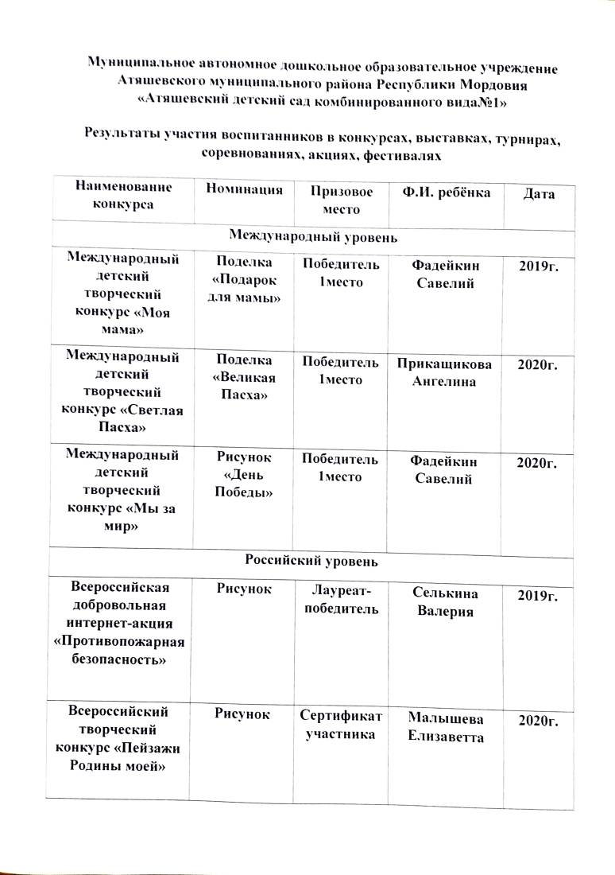
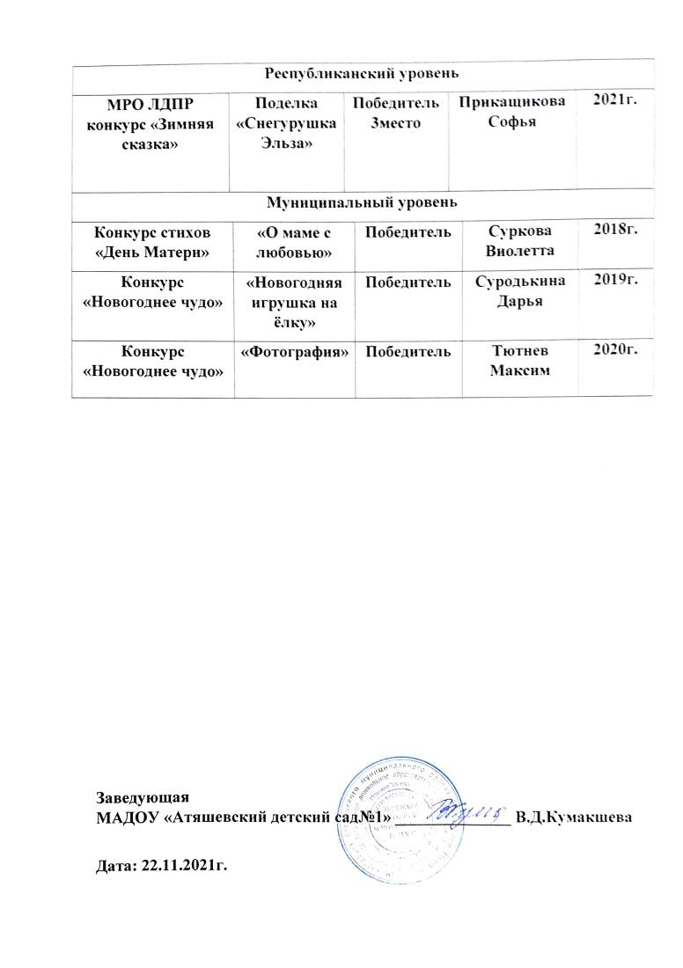

Slide 13
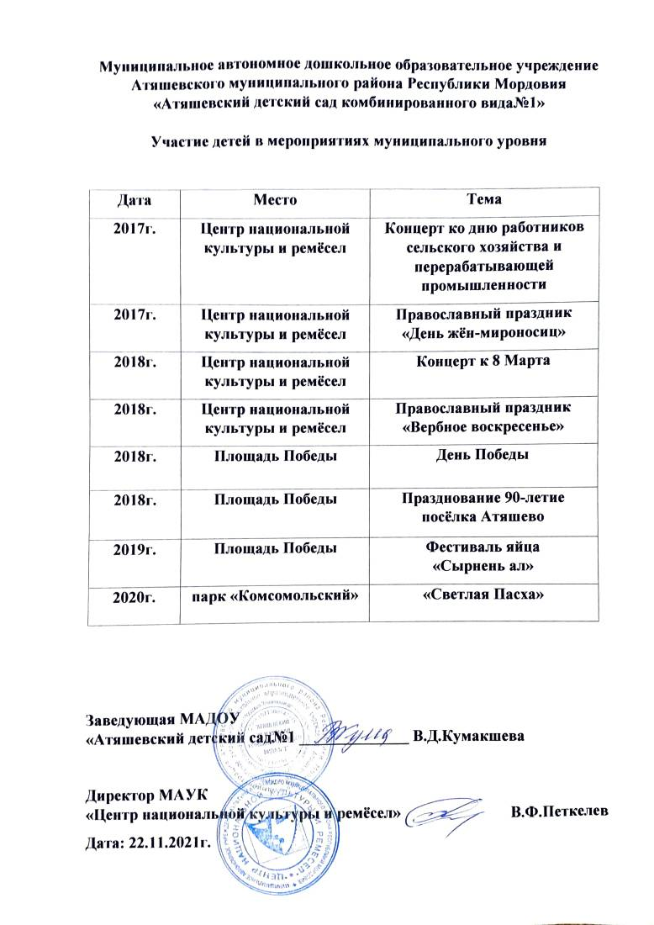

Slide 16
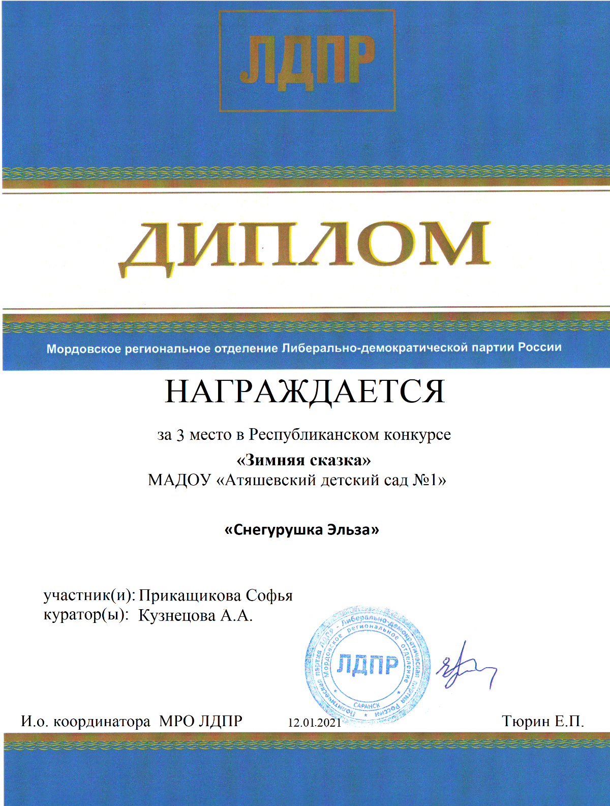

Slide 17
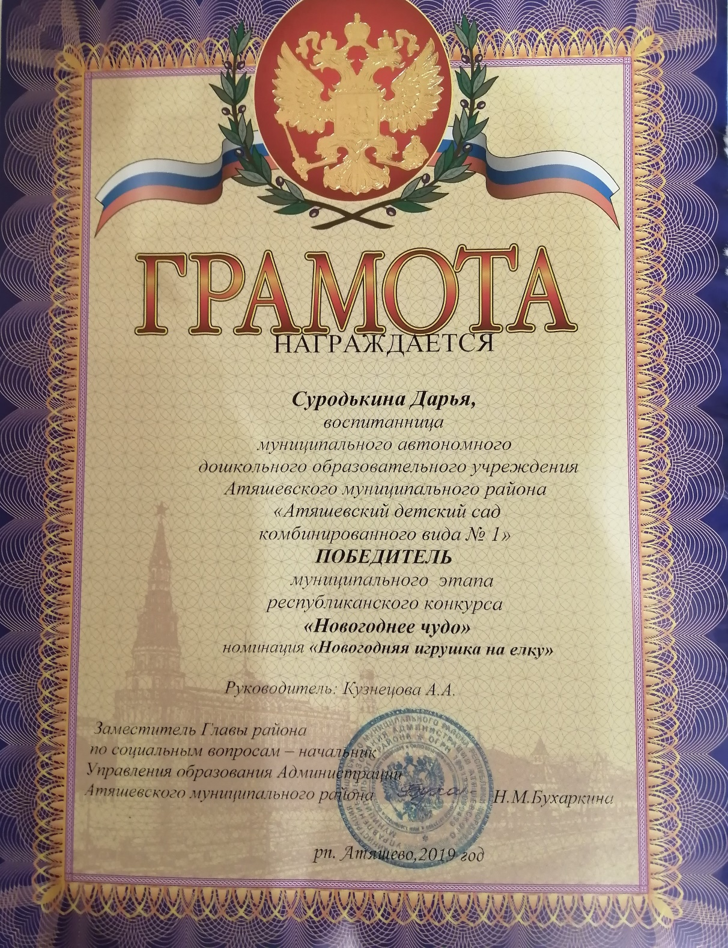

Slide 18
Выступления на заседаниях методических советов, научно-практических конференциях, педчтениях, семинарах, форумах

Slide 19
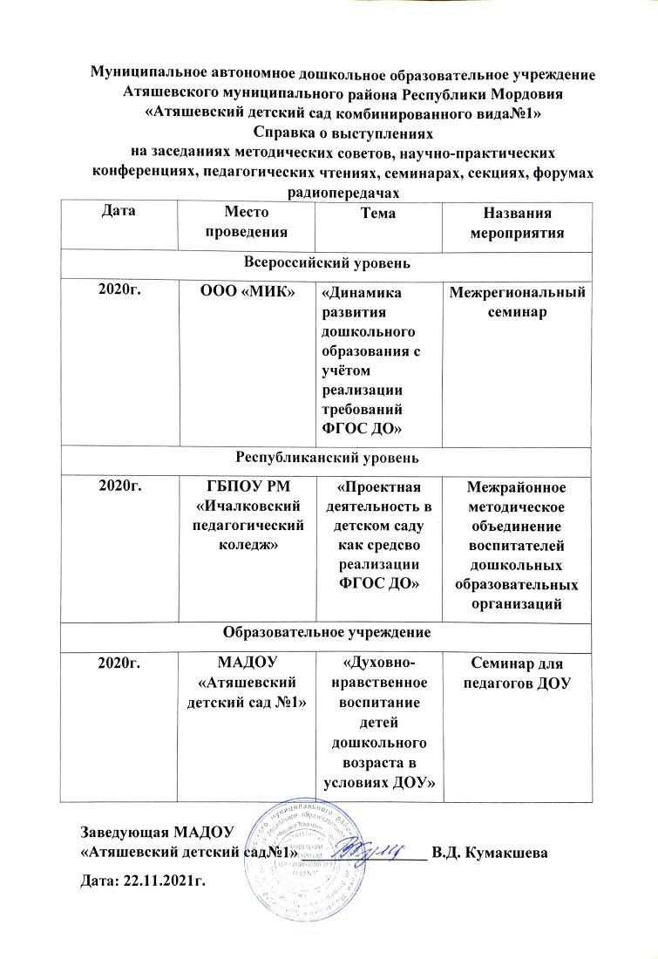

Slide 21
Проведение открытых занятий, мастер-классов, мероприятий

Slide 22
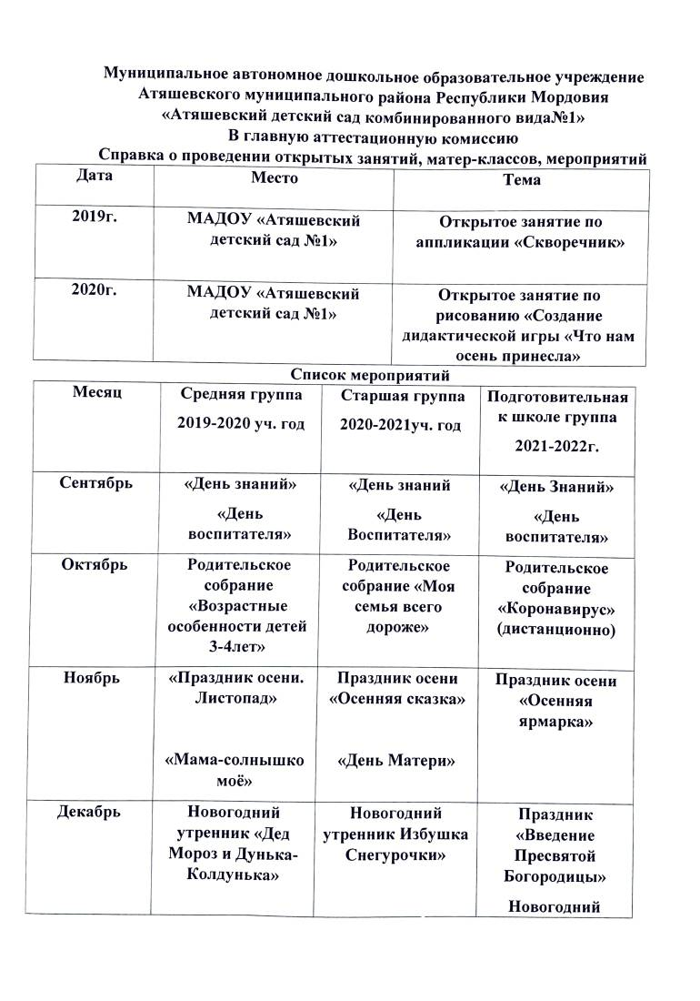
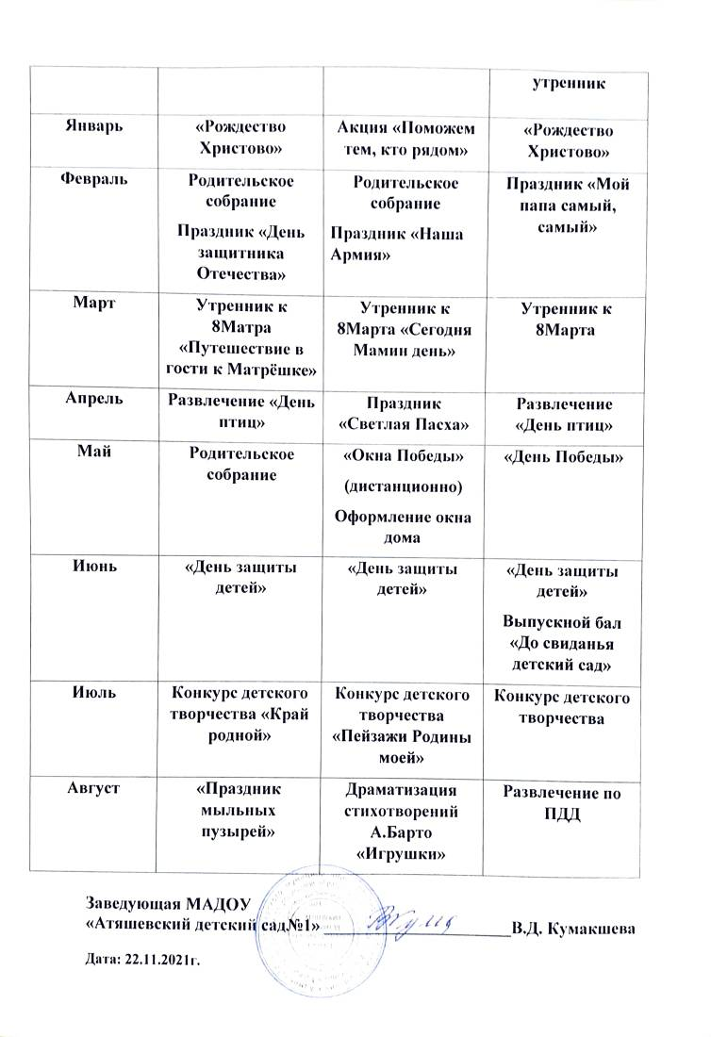

Slide 23
Общественно-педагогическая активность педагога

Slide 24
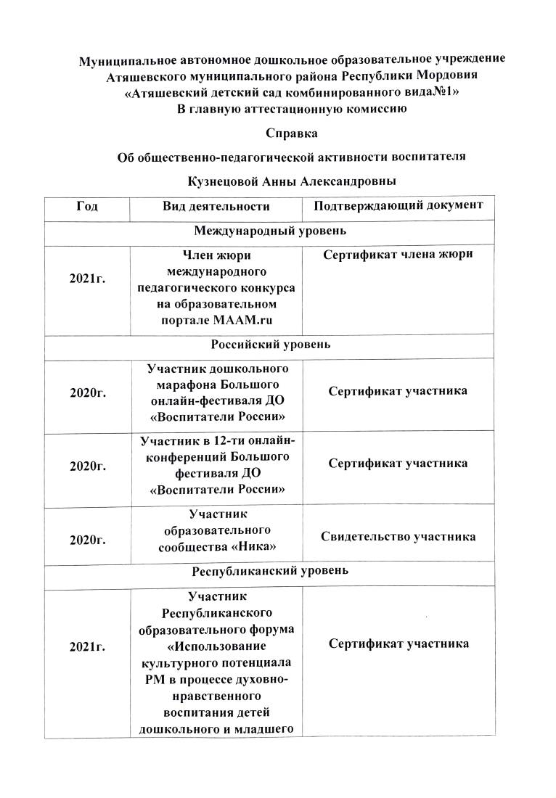
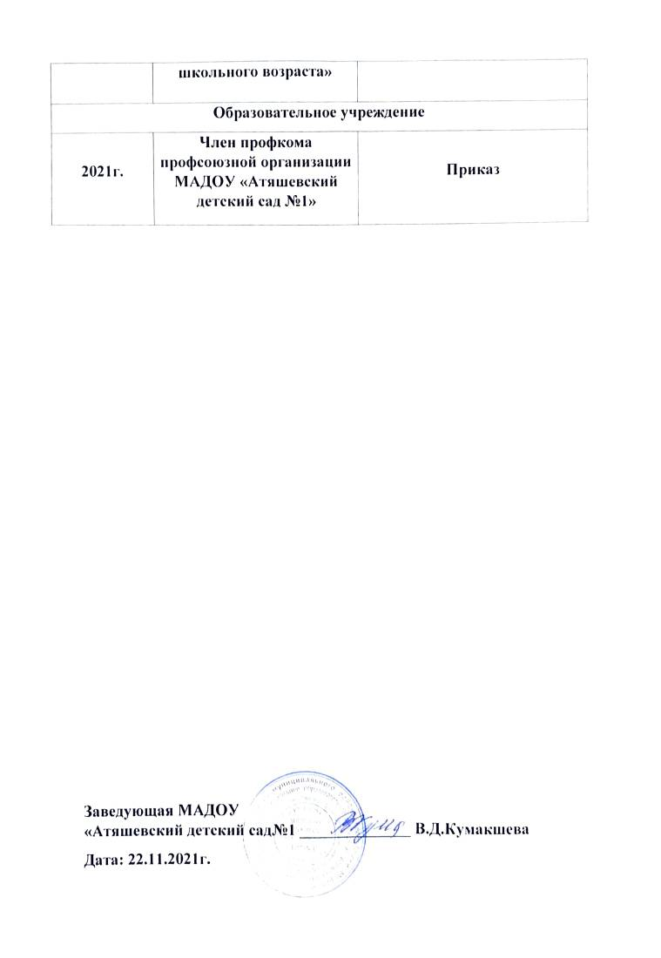

Slide 26
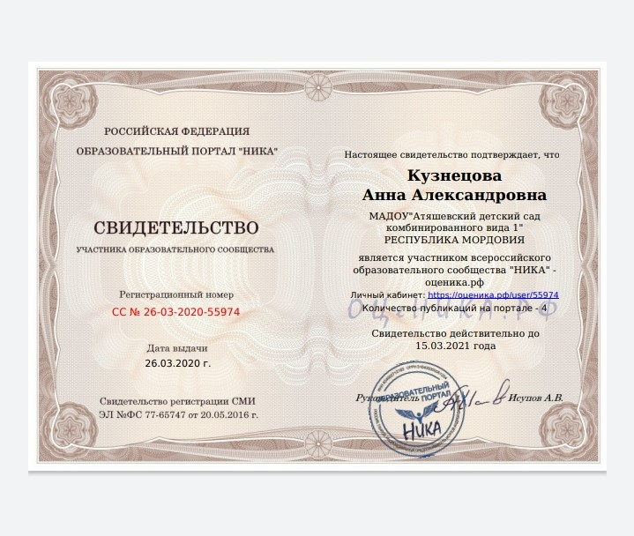

Slide 27
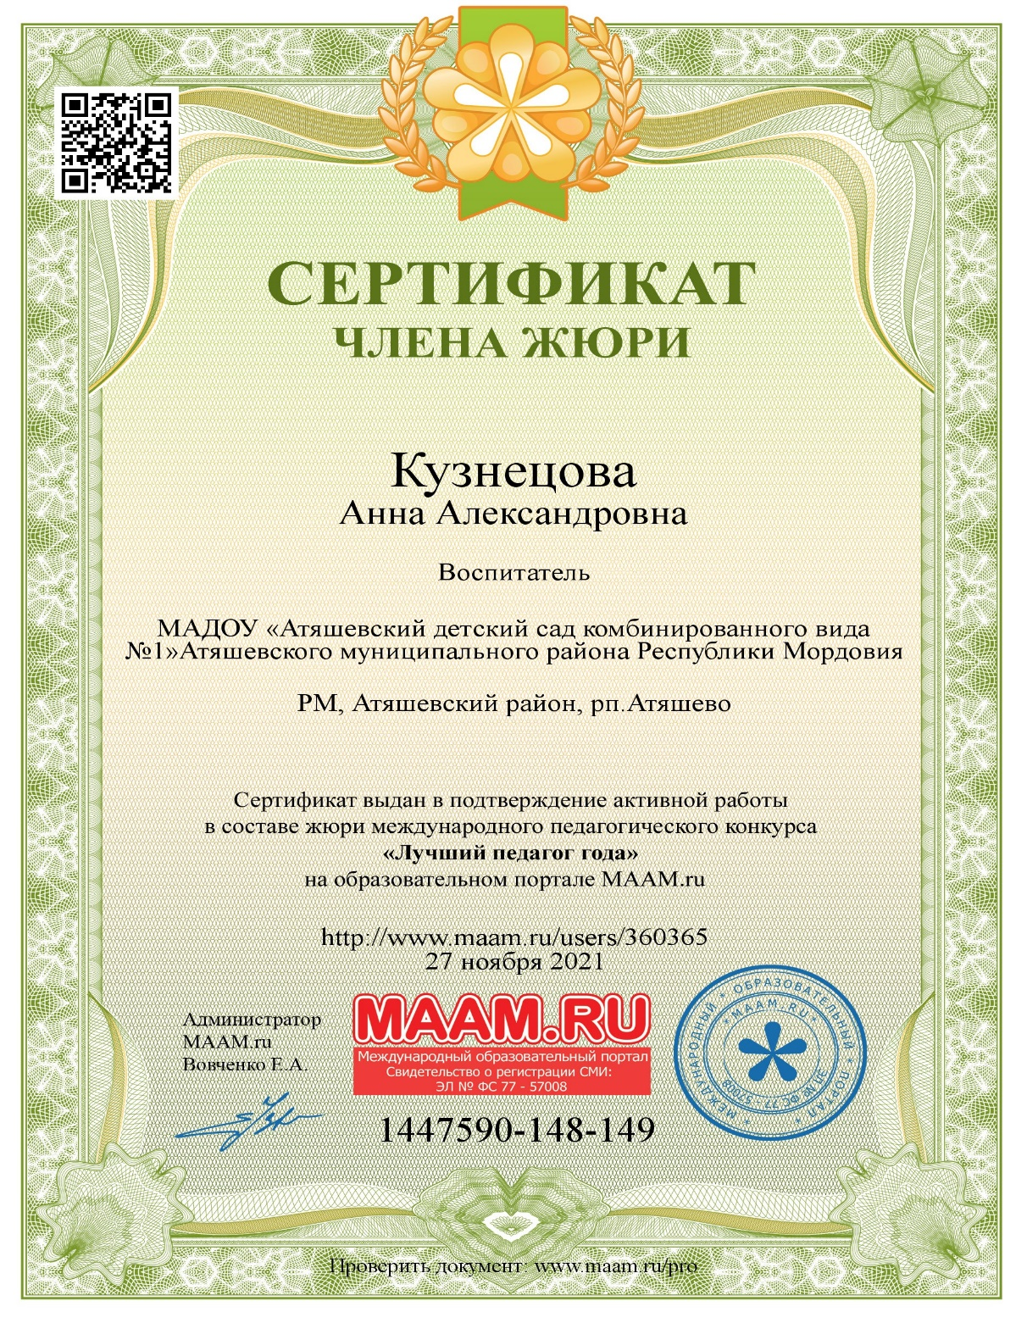

Slide 28
Позитивные результаты работы с воспитанниками

Slide 29
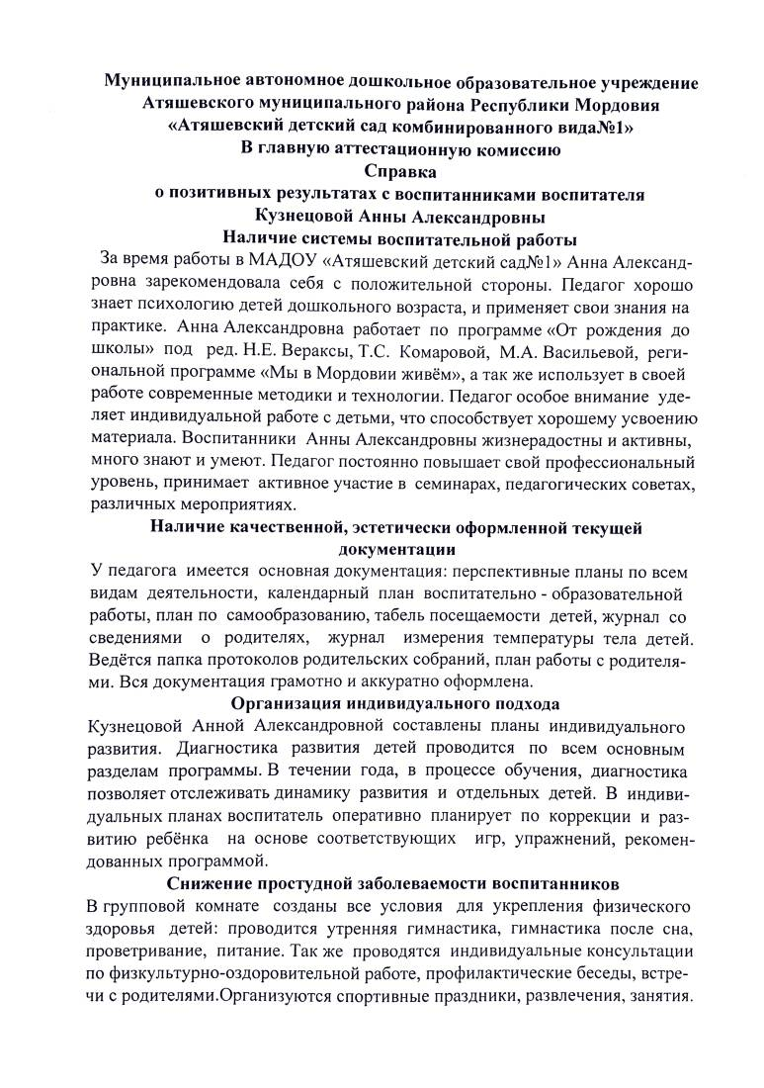
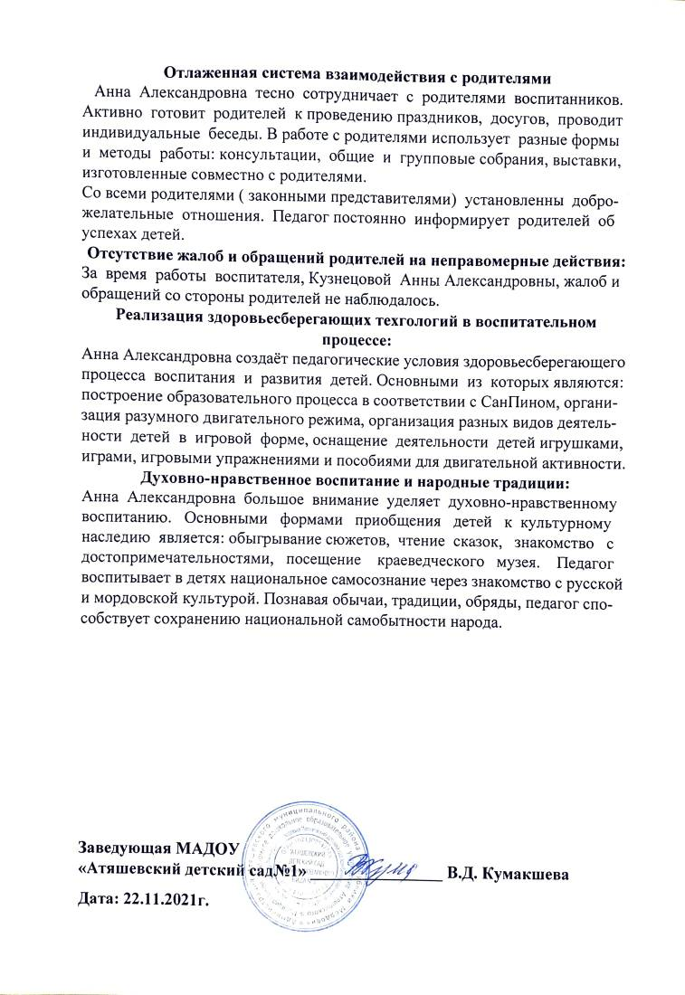

Slide 30
Качество взаимодействия с родителями

Slide 31
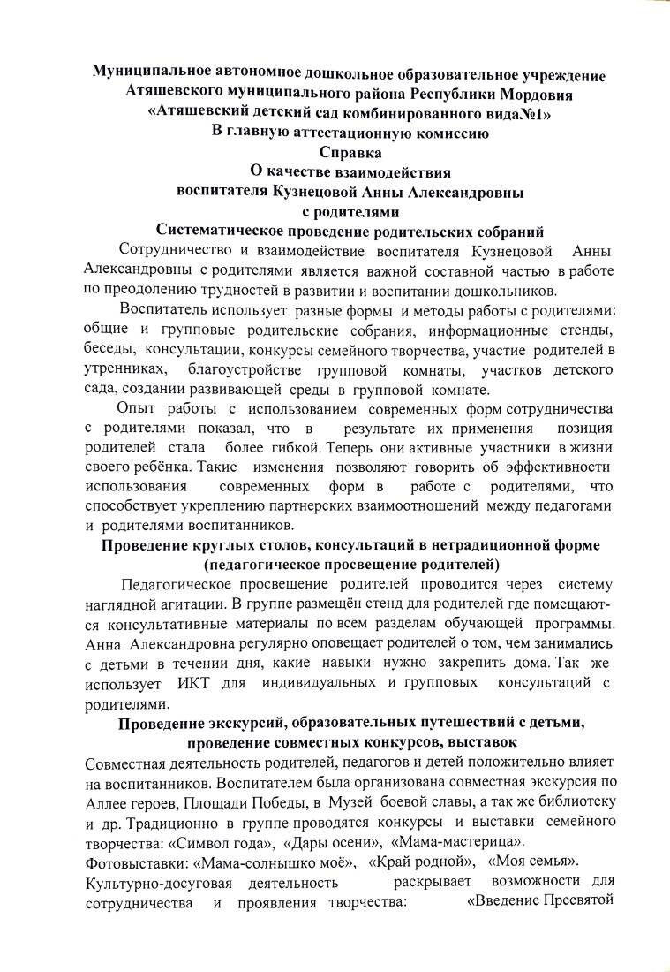
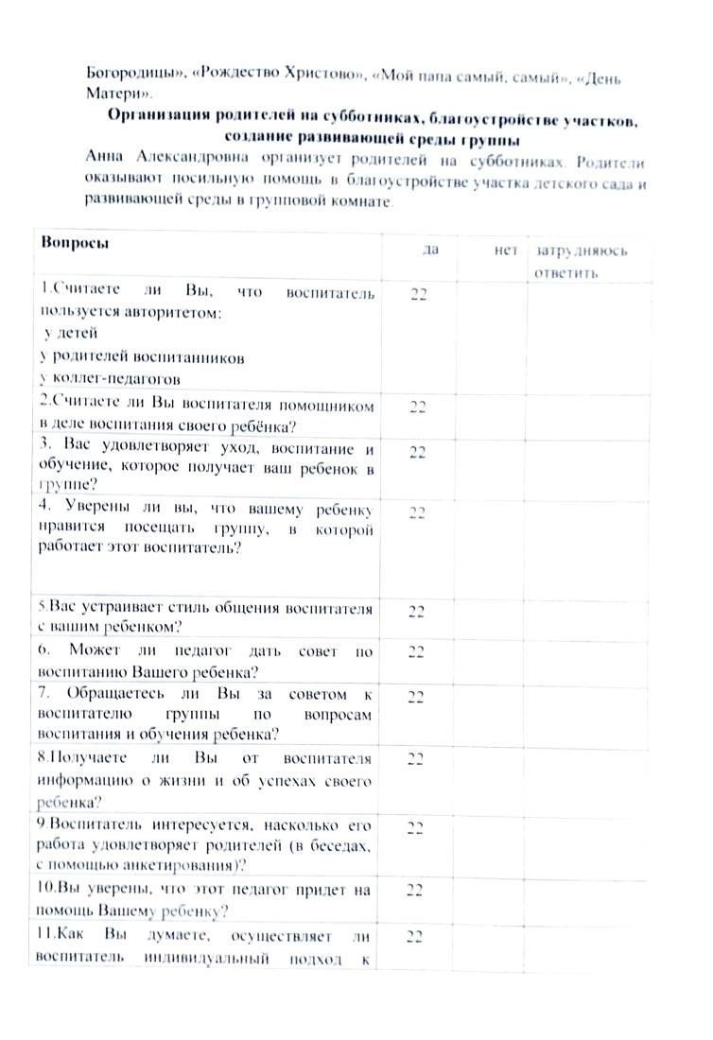

Slide 32
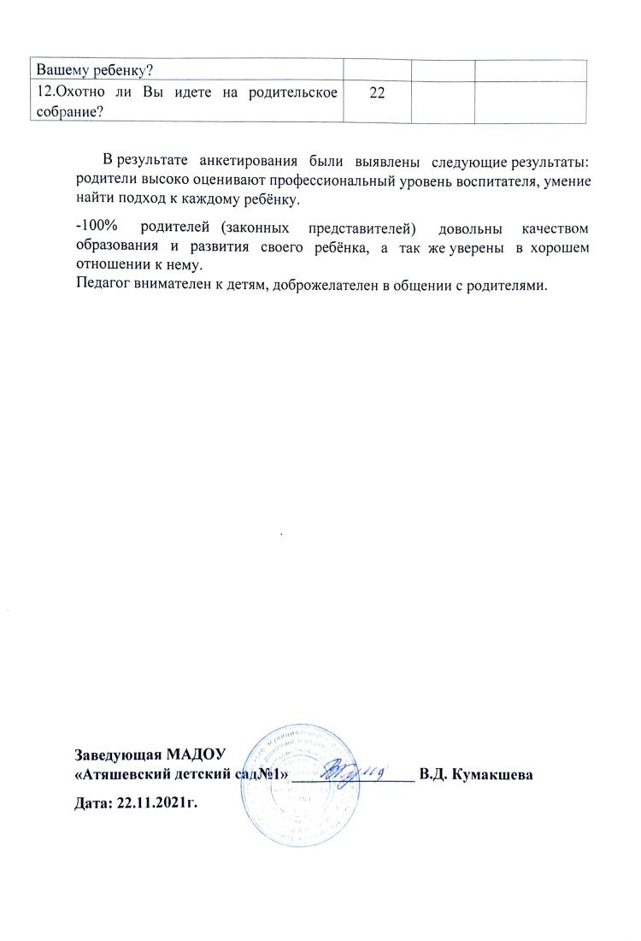

Slide 33
Участие педагога в профессиональных конкурсах

Slide 34
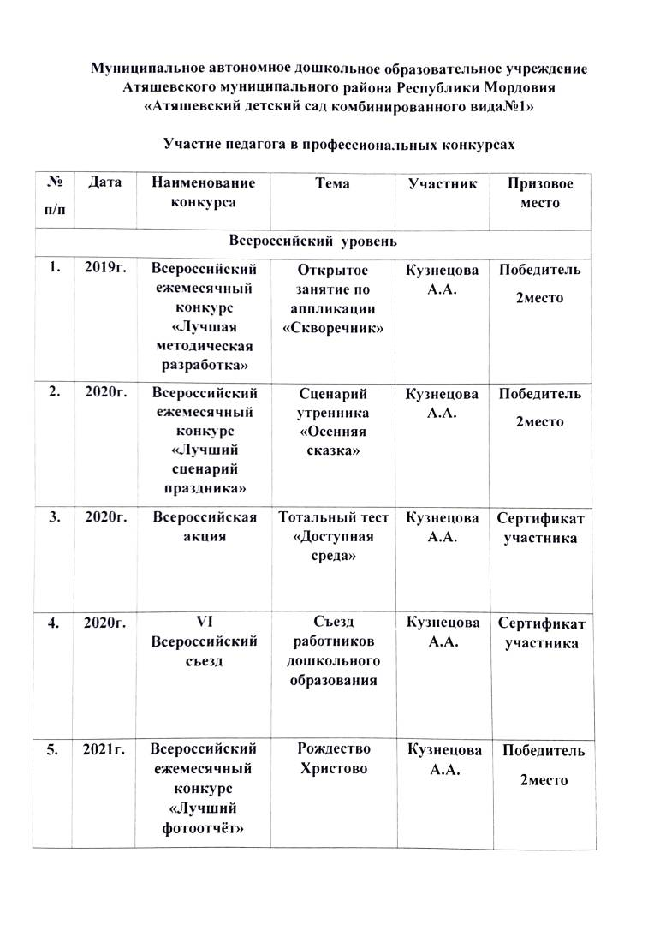
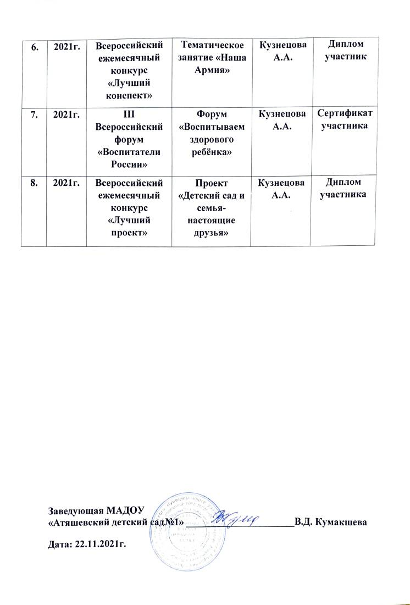

Slide 35
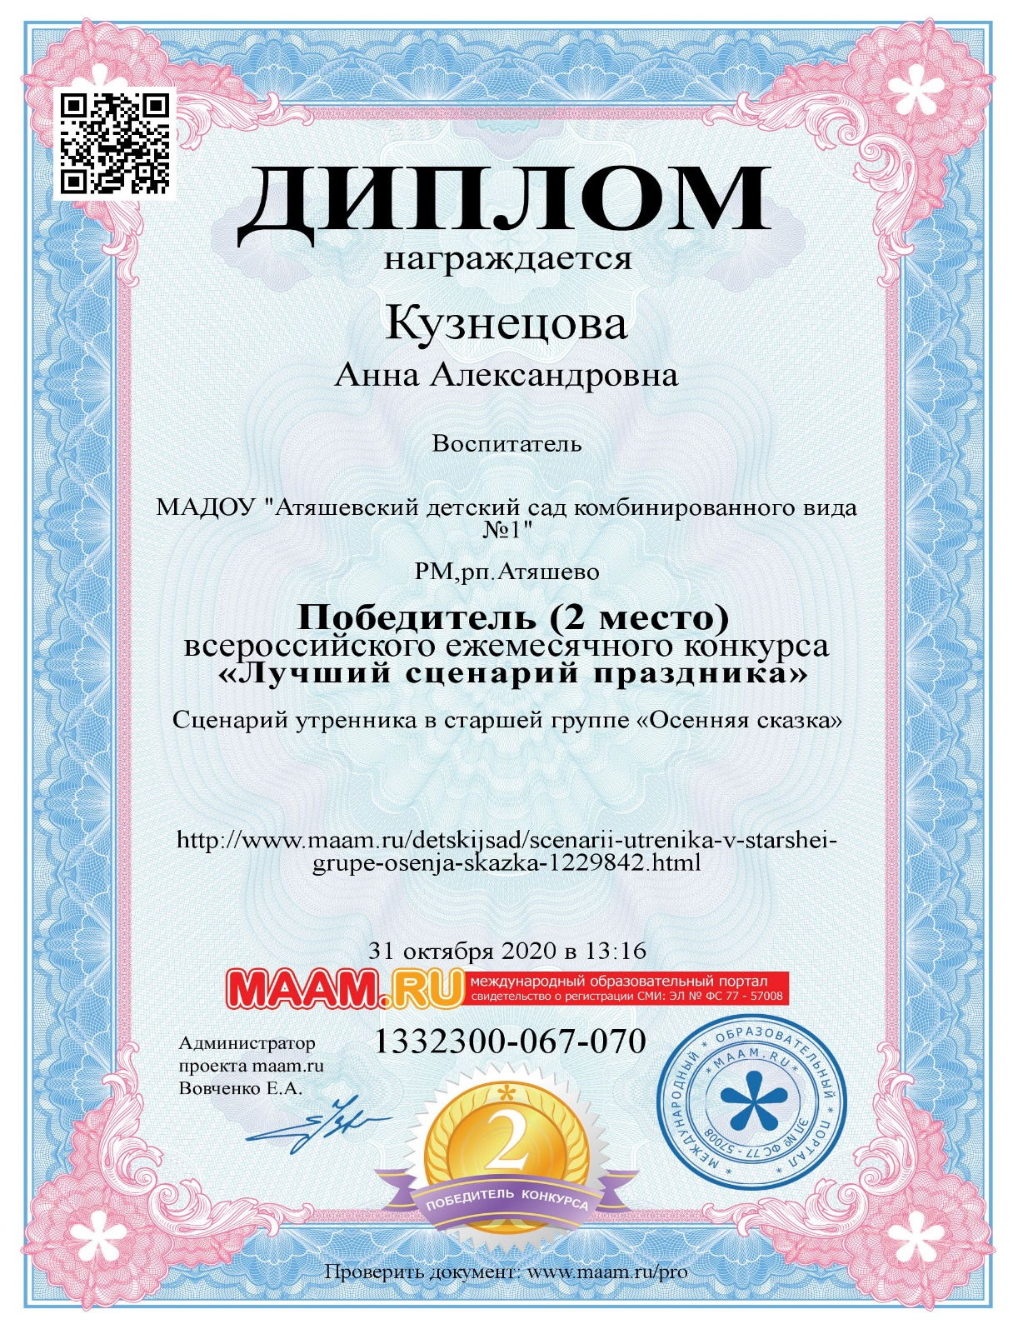

Slide 37
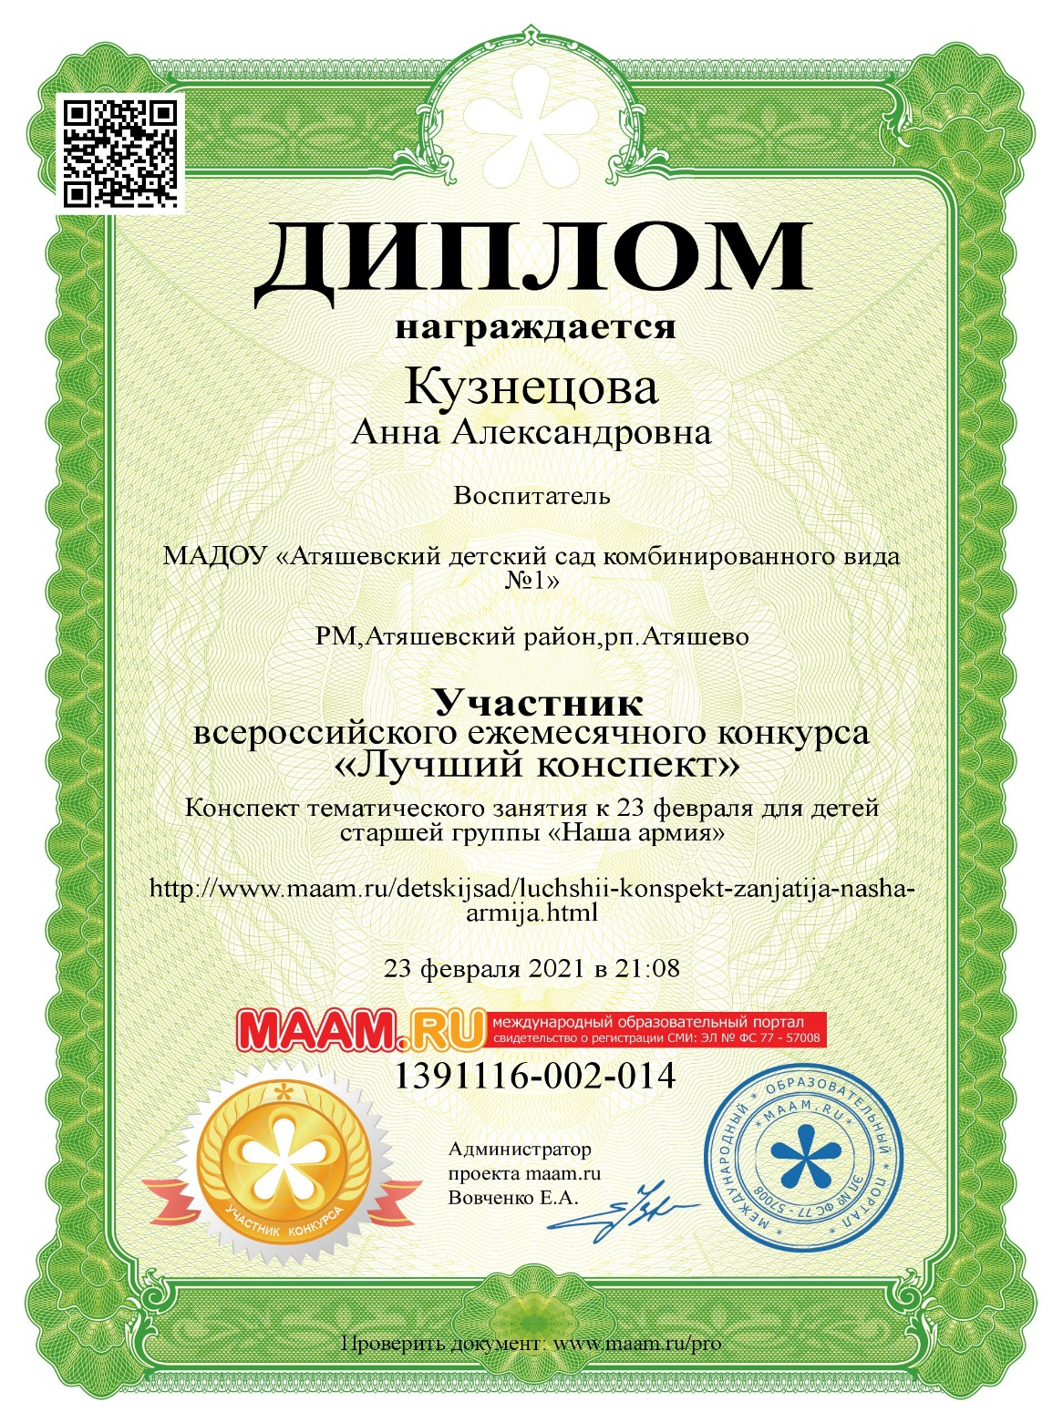

Slide 38
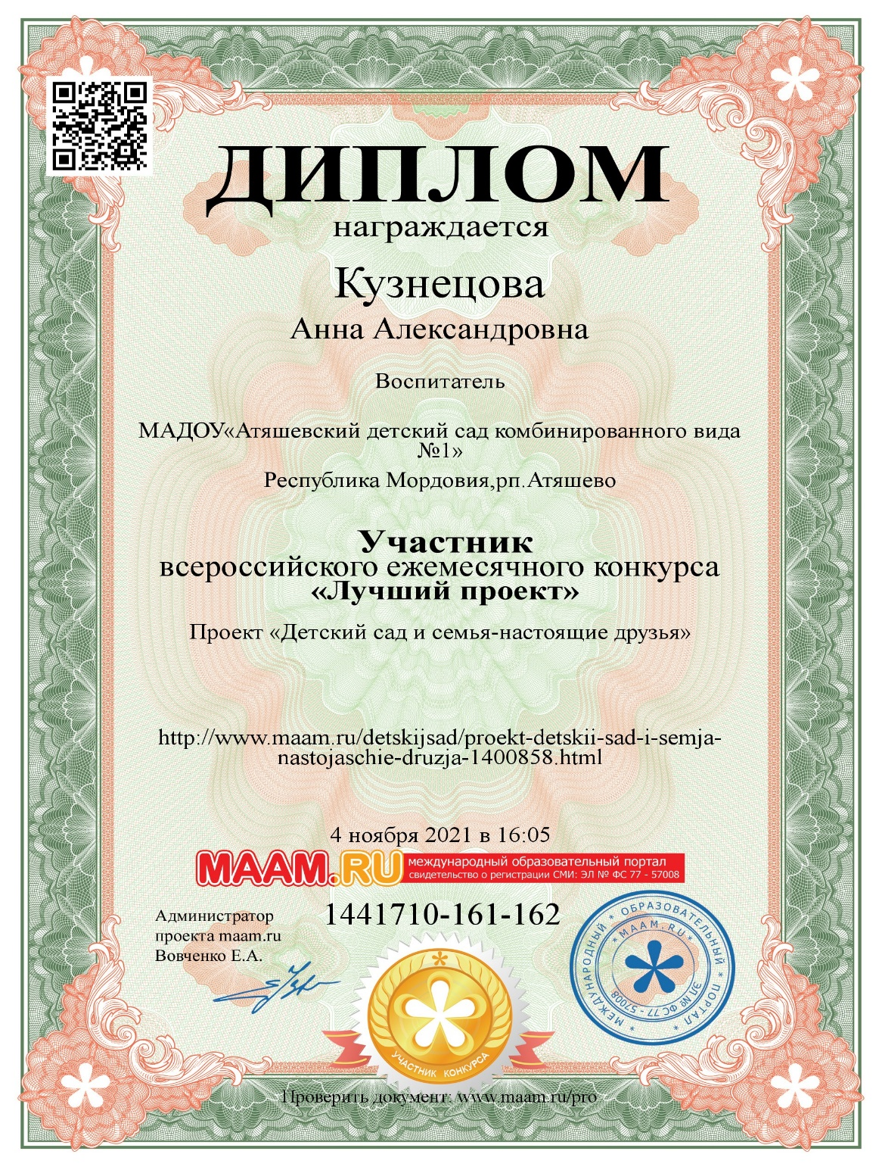

Slide 39
Награды и поощрения педагога

Slide 40
